Slide 1
전투 컨셉 1) 천뢰침을 적에게 꽂아 번개를 한곳에 집중
천뢰침이 없으면 번개가 넓은 범위에 고른 피해를 줌.
천뢰침이 있으면 번개가 천뢰침으로 유도되어 피해를 집중함.
천뢰침에서 일정 거리 이상 멀어지면 천뢰침이 회수되어 돌아옴.
천뢰침이 번개를 유도하게 되지는 못하지만, 천뢰침 자체가 번개의 기운을 머금어 강해진다.
천뢰침이 번개를 유도하게 되는 범위가 증가하며 번개가 유도될 때 천뢰침이 꽂힌 수 만큼 증가된 피해를 줌.
채찍이 번개 치는 소리와 유사함. 이 것을 활용할 수 있을까?
번개를 응축하여 부채와 연결 -> 번개를 채찍처럼 휘두르고 그 끝에 부채가 적에게 적중하면 천뢰침이 추가 피해를 줌?
번개의 기운을 채찍처럼 응축하여 부채를 채찍+호패술 처럼 활용.
사용 무기 : 부채
컨셉 : 번개를 다룸, 부채의 뼈대(천뢰침)를 발사하여 피뢰침처럼 활용,
전투 스타일 1) 천뢰침을 적에게 꽂아 번개를 한곳에 집중
전투 스타일 2) 천뢰침을 자신에게 꽂아 뇌신 모드에 진입
전투 컨셉 2) 천뢰침을 자신에게 꽂아 뇌신 모드에 진입
천뢰침을 자신에게 꽂아 신체활동을 극대화. 공이속 증가 등 (한의원에서 맞는 침 처럼)
번개가 자신에게 유도되어 자신 주변에 피해를 줌. (근접 범위)
번개가 자신에게 유도될 때 자신도 피해를 입음. 대신 보호막, 천뢰침 등이 피해를 대신 맞아줌.
자신에게 꽂은 천뢰침이 모두 사라지면 뇌신 모드가 해제.
스킬 중 일부는 번개를 유도하여 천뢰침을 대신 맞추고 증가된 피해를 입힘.
스킬 중 일부는 천뢰침을 생성
천뢰침 생성 & 소모를 적절히 조절하며 전투

Slide 2
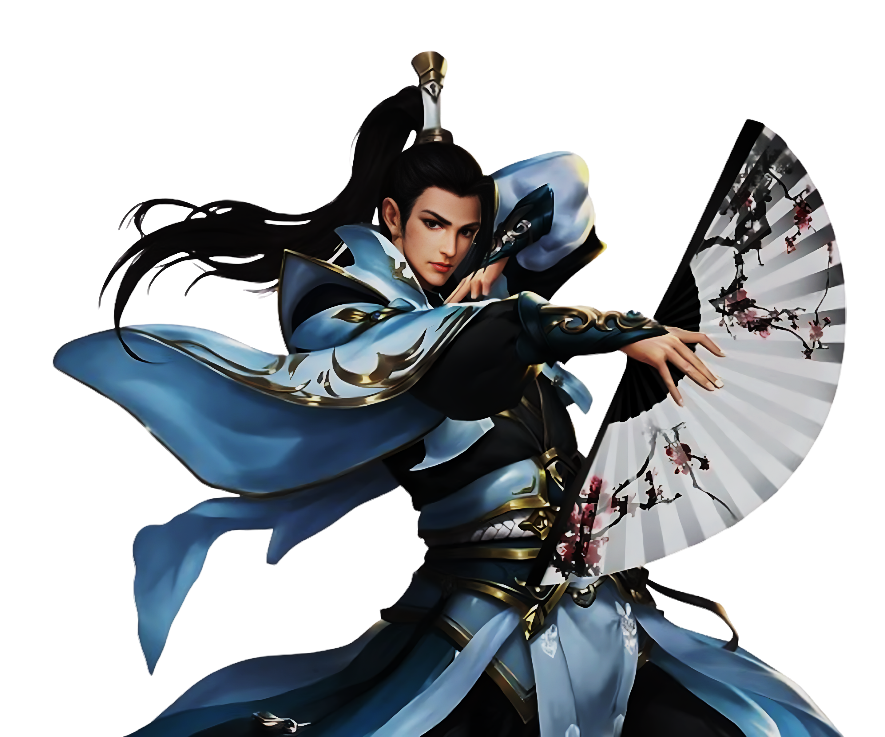
전투 시스템
도사
홍진선

Slide 3
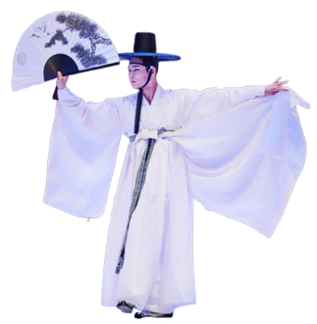
개요
(1) 기획 의도
부채 스킬 기획서
높은 조작 난이도
번개 유도
보호막 유지 및 거리 조절
숙련도에 따른 성능 편차가 큰 무기
번개를 다루는 마법 무기
번개를 유도하며 한 곳에 공격을 집중
방어 무시
한국의 전통적인 멋
방어력의 일부를 무시하는 번개 속성 공격
방어력이 높은 적을 상대로 효율이 좋은 무기
풍류를 즐기는 조선시대 선비 컨셉
‘한량무’, ‘학창의’에서 아이디어 획득
‘한량무’ 예시 이미지
개요
컨셉
기본 모션
스킬

Slide 4
개요
(2) 전투의 방향성
부채 스킬 기획서
스킬 키 | 스킬 명 | 설명 | 의도
스위칭 스킬 | 천뢰개벽 | 2초 마다 주변의 랜덤한 적에게 번개를 떨어트립니다. (10초 지속) | 부채의 부족한 지속 피해를 보완하는 스킬.
A | 천뢰유침 | 보호막과 천뢰침을 형성합니다. 이후 천뢰침을 발사하여 번개를 유도합니다. * 천뢰침은 보호막이 파괴되거나 적과의 거리가 멀어지면 사라집니다. | 다른 스킬들의 피해를 한 곳에 집중하는 스킬. 조작 난이도를 높이는 스킬.
S | 천뢰연격 | 정면으로 번개를 2번 방출합니다. | 1:1 특화 전투의 컨셉을 극대화하는 스킬.
D | 천뢰일폭 | 해당 지점에 거대한 번개를 떨어트립니다. | 한 방이 강력한 스킬.
F | 천뢰신보 | 천천히 세 걸음 걸으며 걸음마다 번개를 사방으로 방출합니다. | 무기의 컨셉을 가장 확실하게 보여주는 스킬.
부채는 피해를 한 곳에 집중시키기 위해 적에게 근접하며 보호막을 유지하는 전투를 합니다.
개요
컨셉
기본 모션
스킬

Slide 5
